Slide 1
Ökobilanzierung für Bauprodukte aus Holz
Ringvorlesung TUD – Bau, Arbeit, Umwelt
Simon Janke
Thünen-Institut für Holzforschung
Dresden,
06. Dezember 2022
Notes:
Vorstellung meiner Person

Slide 2
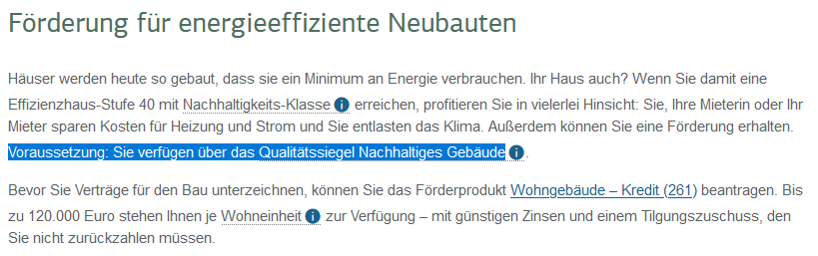
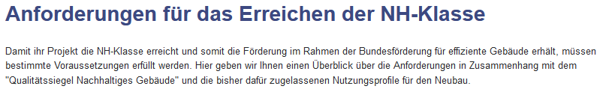
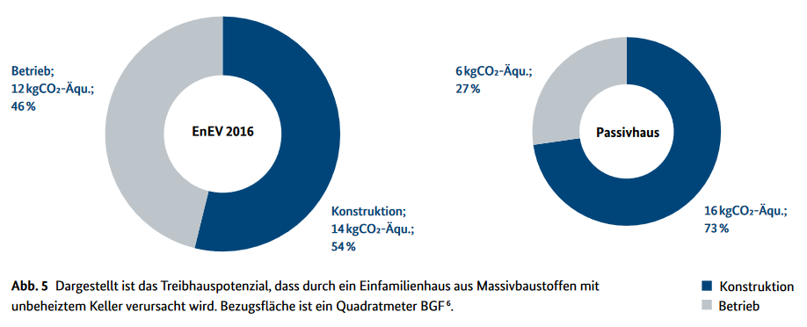

Ökobilanz Durchschnittsdatensätze
Einleitung
Quelle: dgnb.system.de
Quelle: kfw.de
Quelle: Bundesministerium für Wohnen, Stadtentwicklung und Bauwesen, QNG-Broschüre
Notes:
Lebenzyklusanalyse / Ökobilanz hört man immer häufiger
Insbesondere jetzt durch die Verknüpfung zur Förderung
Die Ökobaudatdatensätze, die unter anderem zum Benchmarking genutzt wurden haben wir erstellt.

Slide 3
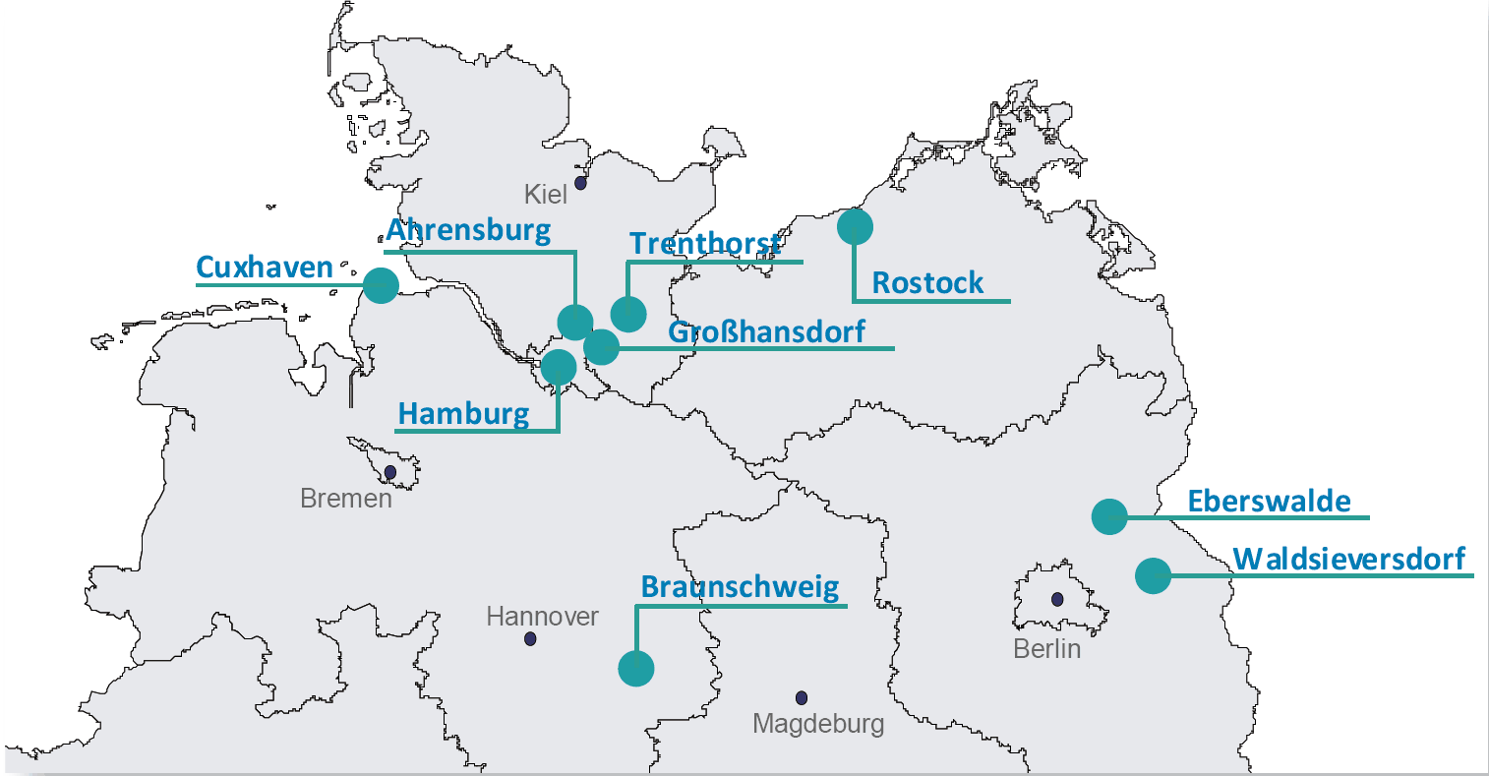


Hintergrund
Das Johann Heinrich von Thünen-Institut
  Bundesforschungsinstitut für ländliche Räume, Wald und Fischerei (höhere Bundesbehörde)
  Eingegliedert unter dem Bundesministerium für Ernährung und Landwirtschaft (BMEL)
  14 Fachinstitute an 10 Standorten in Norddeutschland mit Hauptsitz in Braunschweig
  Ca. 1000 Mitarbeiter*innen, davon etwa 450 Wissenschaftler*innen, davon etwa 180 feste Planstellen
  Internationale Kooperation mit mehr als 500 wissenschaftlichen Institutionen in 89 Ländern
Seefischerei
  Felder Wälder Meere
  Ökonomie
  Ökologie
  Technologie
Ostseefischerei
Fischereiökologie
Forstgenetik
Waldökosysteme
Int. Waldwirtschaft und Forstökonomie
Holzforschung
Ländliche Räume
Betriebswirtschaft
Marktanalyse
Agrartechnologie
Biodiversität
Agrarklimaschutz
Ökologischer Landbau
Folie: Dr. Sebastian Rüter (Thünen)
Notes:
Standorte und Institute durchgehen durchgehen
Fragen, ob jemand schon einmal Kontakt zum Thünen-Institut hatte

Slide 4


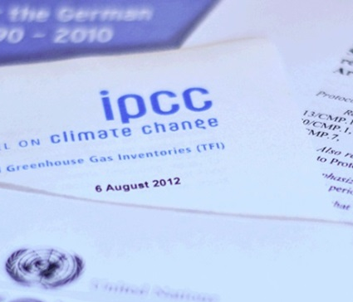

Hintergrund
Das Johann Heinrich von Thünen-Institut
Arbeitsbereiche
Schwerpunkte der der Arbeitsgruppe
  THG Bilanzen für den Holz-Sektor & Entwicklung von Klimaschutzstrategien für Politik, Gesellschaft und Industrie
  Ökobilanzierung von Holz(bau)produkten für die Verwendung in Lebenszyklusanalysen auf Gebäudeebene (Environmental product declarations EPD & databases) sowie für Sektoranalysen
Qualität von Holz und Holzprodukten
Biobasierte Ressourcen und Materialien
Einfluss der Holznutzung auf Umwelt und Klima
Gesundheit und Verbaucher-schutz
Folie: Dr. Sebastian Rüter (Thünen)
Notes:
AB1: Holzartenbestimmung für die Einhaltung der EUTR
AB2: Sowohl chemische als auch mechanische Auseinandersetzung mit Holz + Kreislaufwirtschaft
AB4: Gesundheit und Verbraucherschutz -> Aktuell z.B. Beschätigung mit VOC (volatile organic compounds)

Slide 5
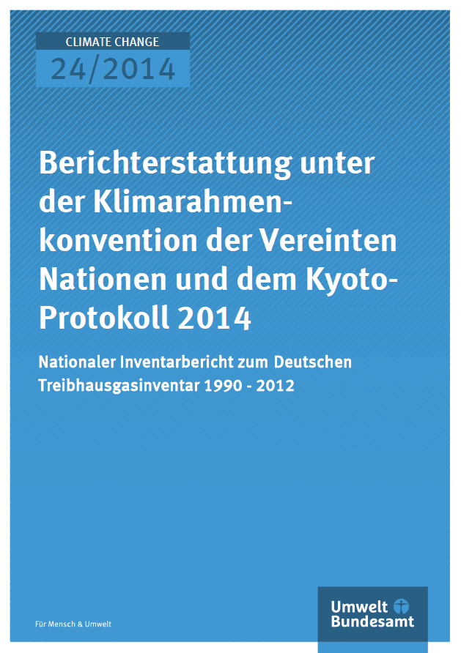
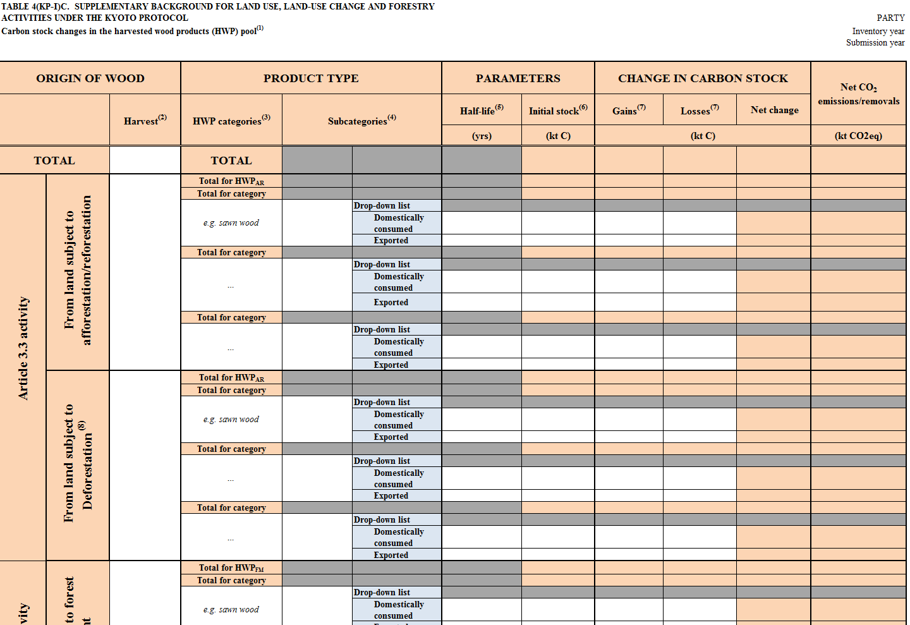
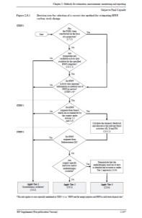
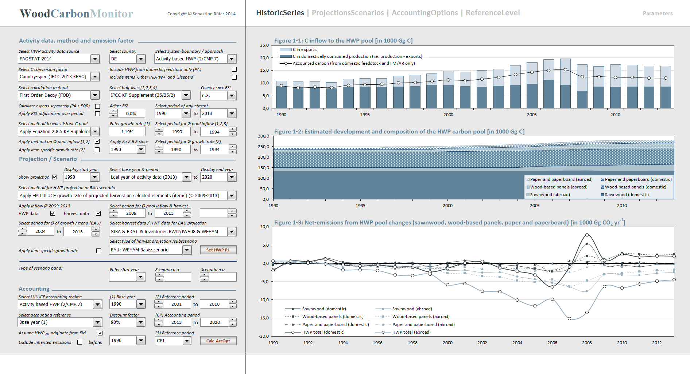
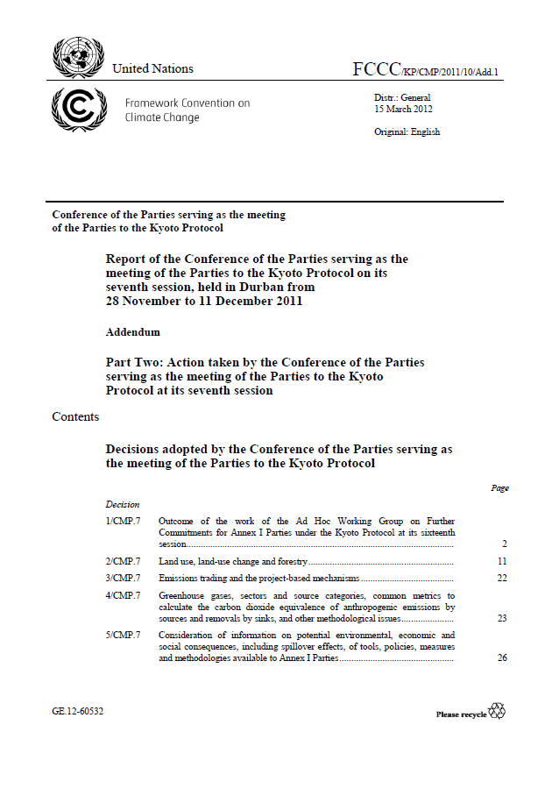

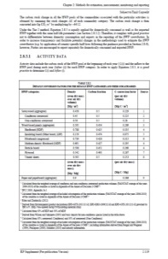
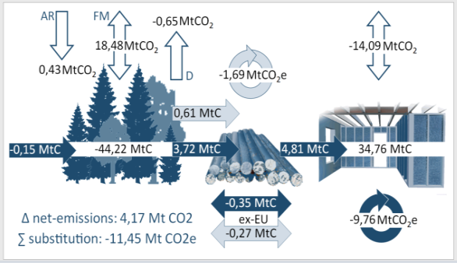
Das Johann Heinrich von Thünen-Institut
Schwerpunkte der der Arbeitsgruppe
THG Bilanzen für den Holz-Sektor
Entwicklung von Klimaschutzstrategien
für Politik, Gesellschaft und Industrie
UBA
UNFCCC
IPCC
Thünen
  Beteiligung an Klimaverhandlungen (UNFCCC) & Arbeit für IPCC & Erstellung des national inventory report (NIR) für den Holz-Produktspeicher (HWP)
  Zahlreiche Stellungnahmen im Rahmen der Bundesverwaltung
  (z.B für Gesetzesentwürfe)
  Bearbeitung wissenschaftlicher Projekte und Publikationen
EU / DE
Folie: Dr. Sebastian Rüter (Thünen)

Slide 6



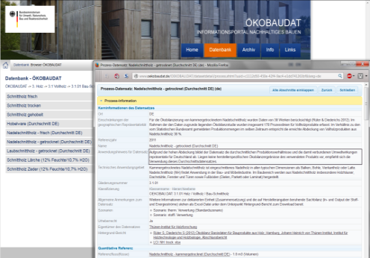
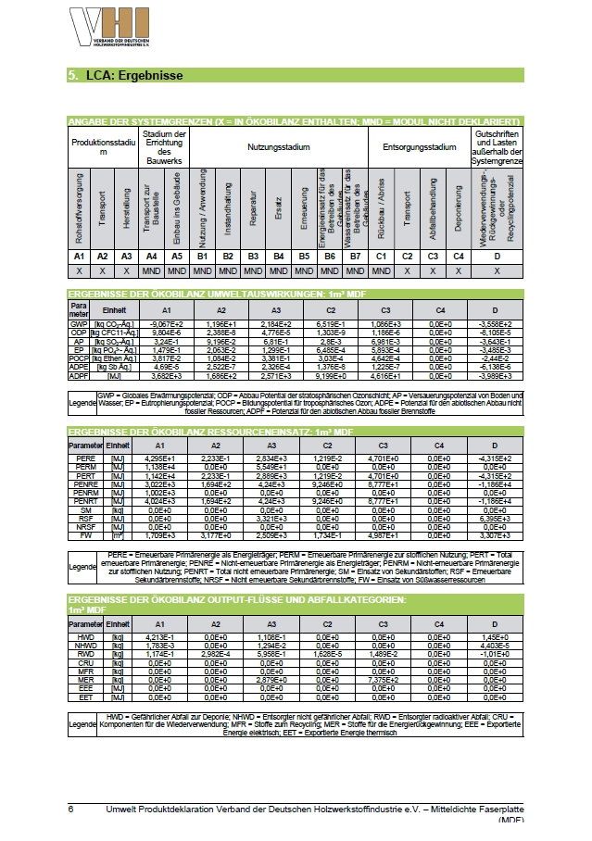
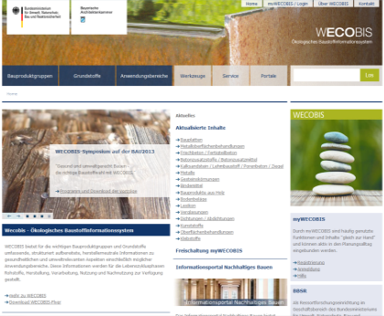
Das Johann Heinrich von Thünen-Institut
Schwerpunkte der der Arbeitsgruppe
Ökobilanzierung von Holz(bau)produkten für die Verwendung in Lebenszyklusanalysen auf Gebäudeebene (Environmental product declarations EPD & databases) sowie für Sektoranalysen
  Beteiligung am Runden Tisch Nachhaltiges Bauen
  (Bewertungssystem Nachhaltiges Bauen BNB) und
  Ressourceneffizienz (BBSR/BMWSB)
  Fachredaktion für Holzbauprodukte im Baustoffinformationssystem WECOBIS (BBSR/BMWSB)
  Erstellung repräsentativer Ökobilanzdatensätze für die
  ÖKOBAUDAT (BBSR/BMWSB) / Mitglied des
  dazugehörigen Anwenderkreises
  Erstellung von EPDs für Industriepartner (Hersteller
  und Verbände); Enge Zusammenarbeit mit dem
  EPD-Programmhalter Institut für Bauen und Umwelt e.V.
  Zahlreiche Stellungnahmen zum Themenkomplex (u.a. für BMEL)
  Bearbeitung von wissenschaftlichen Projekten
  und Mitwirkung beim europäischen Normungsprozess (CEN)
Folie: Dr. Sebastian Rüter (Thünen)

Slide 7

Ökobilanz Durchschnittsdatensätze
Einleitung
  Repräsentative Durchschnittsdaten für Holzbauprodukte wurden erstmalig über das Projekt „Ökobilanz-Basisdaten für Bauprodukte aus Holz“ (Rüter, Diederichs 2012) veröffentlicht.
  Produkte (Durchschnitt DE)
    3- und 5-Schicht Massivholzplatte
    Balkenschichtholz
    Brettschichtholz
    Brettsperrholz
    Furniersperrholz
    Hochdichte Faserplatte (HDF)
    Hobelware
    Konstruktionsvollholz
    Laubschnittholz, getrocknet
    Mitteldichte Faserplatte (MDF)
    Nadelschnittholz, frisch und getrocknet
    Oriented Strand Board (OSB)
    Parkett, fertig
    Parkett, massiv
    Röhrenspanplatte
    Spanplatte , roh und beschichtet
    Sperrholz
Seitdem werden Daten laufend aktualisiert und über die Ökobilanz-Dantenbank „Ökobaudat“ des Bundesinstituts für Bau-, Stadt- und Raumforschung (BBSR) veröffentlicht.
Verwendung u.a. in Nachhaltigkeitsbewertungssystemen im Baubereich (z.B. BNB-System des Bundes)
Wichtige Daueraufgabe und Grundlage von weiterführenden Projekten im AB3
Notes:
Now, as this series of standards (related to sustainable buildings) is not specific on how to deal with wood material inherent properties, a new standard has been developed
In some countries the biogenic carbon balance has not been included in LCA
which is not wrong over the entire life cycle, but it misses information when only cradle to gate is illustrated.
and it again complaisently assumes that the material is carbon neutral
That is why the standard has been developped… also to standardize how to deal with renewable energy…

Slide 8
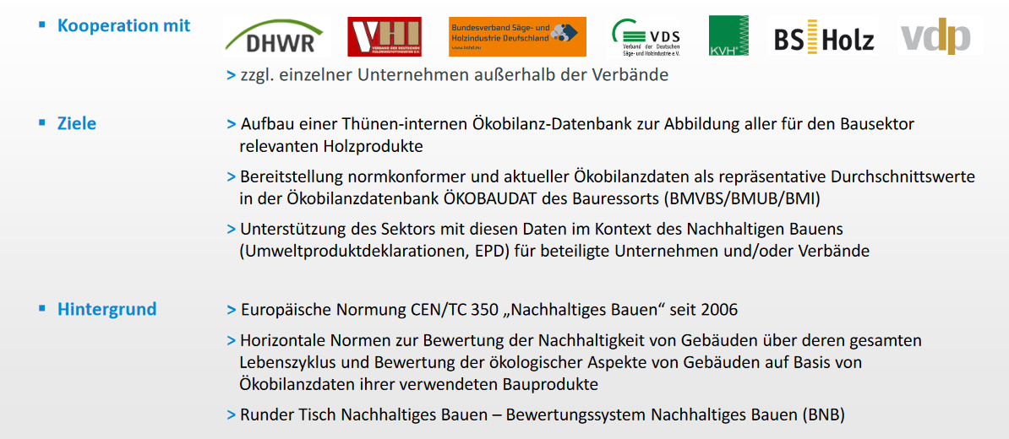
Ökobilanz Durchschnittsdatensätze
Einleitung
Folie: Dr. Sebastian Rüter (Thünen)
  Repräsentative Durchschnittsdaten für Holzbauprodukte wurden erstmalig über das Projekt „Ökobilanz-Basisdaten für Bauprodukte aus Holz“ (Rüter, Diederichs 2012) veröffentlicht.
Seitdem werden Daten laufend aktualisiert und über die Ökobilanz-Dantenbank „Ökobaudat“ des Bundesinstituts für Bau-, Stadt- und Raumforschung (BBSR) veröffentlicht.
Verwendung u.a. in Nachhaltigkeitsbewertungssystemen im Baubereich (z.B. BNB-System des Bundes)
Wichtige Daueraufgabe und Grundlage von weiterführenden Projekten im AB3
Notes:
Mit diesem Projekt hat es angefangen

Slide 9
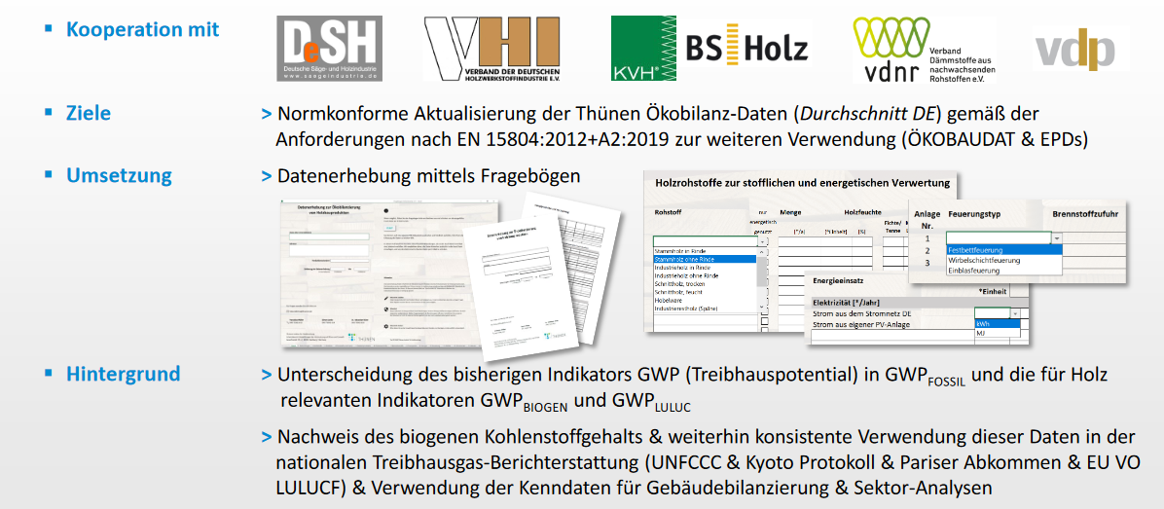
Ökobilanz Durchschnittsdatensätze
Einleitung
Folie: Dr. Sebastian Rüter (Thünen)
  Aktualisierung der Durchschnittsdaten nach EN 15804:2012+A2:2019 in Projekt „ÖkoHolzBauDat 2.0“
Seitdem werden Daten laufend aktualisiert und über die Ökobilanz-Dantenbank „Ökobaudat“ des Bundesinstituts für Bau-, Stadt- und Raumforschung (BBSR) veröffentlicht.
Verwendung u.a. in Nachhaltigkeitsbewertungssystemen im Baubereich (z.B. BNB-System des Bundes)
Wichtige Daueraufgabe und Grundlage von weiterführenden Projekten im AB3
Notes:
Wird nun fortlaufend aktualisiert

Slide 10
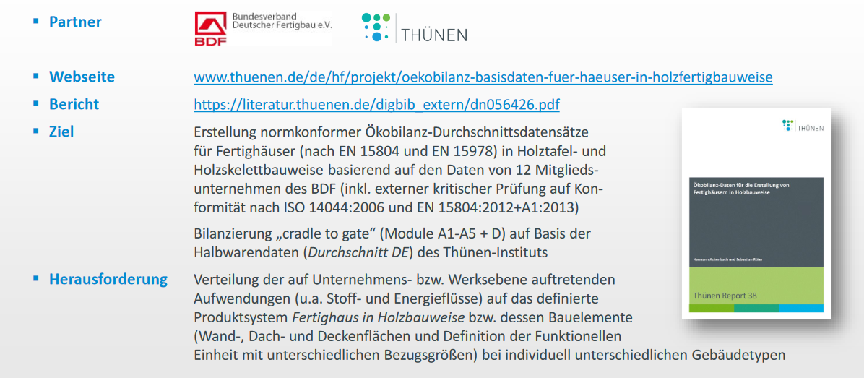
Ökobilanz Durchschnittsdatensätze
Einleitung
Folie: Dr. Sebastian Rüter (Thünen)
  Projekt „Ökobilanz-Basisdaten für Häuser in Holzfertigbauweise“
  Zusammenarbeit mit dem Bundesverband Deutscher Fertigbau (BDF) (05/2010 – 12/2015)
Seitdem werden Daten laufend aktualisiert und über die Ökobilanz-Dantenbank „Ökobaudat“ des Bundesinstituts für Bau-, Stadt- und Raumforschung (BBSR) veröffentlicht.
Verwendung u.a. in Nachhaltigkeitsbewertungssystemen im Baubereich (z.B. BNB-System des Bundes)
Wichtige Daueraufgabe und Grundlage von weiterführenden Projekten im AB3
Notes:
Kurzes Beispiel, was auf Basis der Ökobilanzdaten umgesetzt werden konnte.
Ein weiteres Beispiel stelle ich nach der Erklärung der Methode noch detaillierter vor.

Slide 11
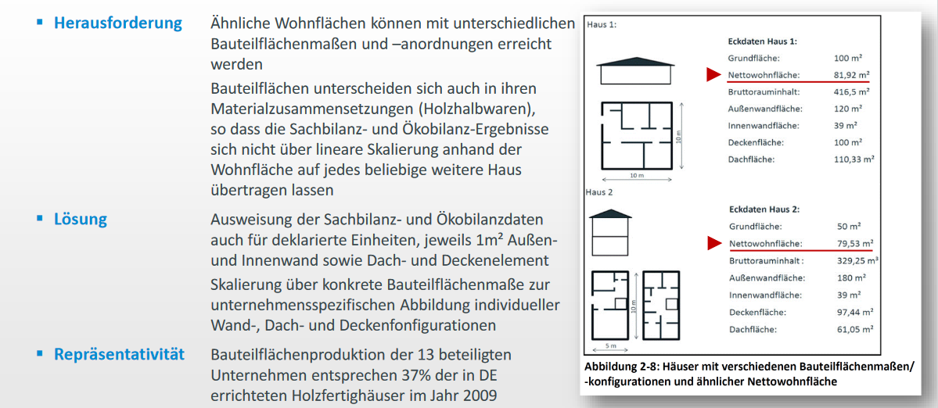
Ökobilanz Durchschnittsdatensätze
Einleitung
Folie: Dr. Sebastian Rüter (Thünen)
  Projekt „Ökobilanz-Basisdaten für Häuser in Holzfertigbauweise“
  Zusammenarbeit mit dem Bundesverband Deutscher Fertigbau (BDF) (05/2010 – 12/2015)
Seitdem werden Daten laufend aktualisiert und über die Ökobilanz-Dantenbank „Ökobaudat“ des Bundesinstituts für Bau-, Stadt- und Raumforschung (BBSR) veröffentlicht.
Verwendung u.a. in Nachhaltigkeitsbewertungssystemen im Baubereich (z.B. BNB-System des Bundes)
Wichtige Daueraufgabe und Grundlage von weiterführenden Projekten im AB3
Notes:
Kurzes Beispiel, was auf Basis der Ökobilanzdaten umgesetzt werden konnte.
Ein weiteres Beispiel stelle ich nach der Erklärung der Methode noch detaillierter vor.

Slide 12



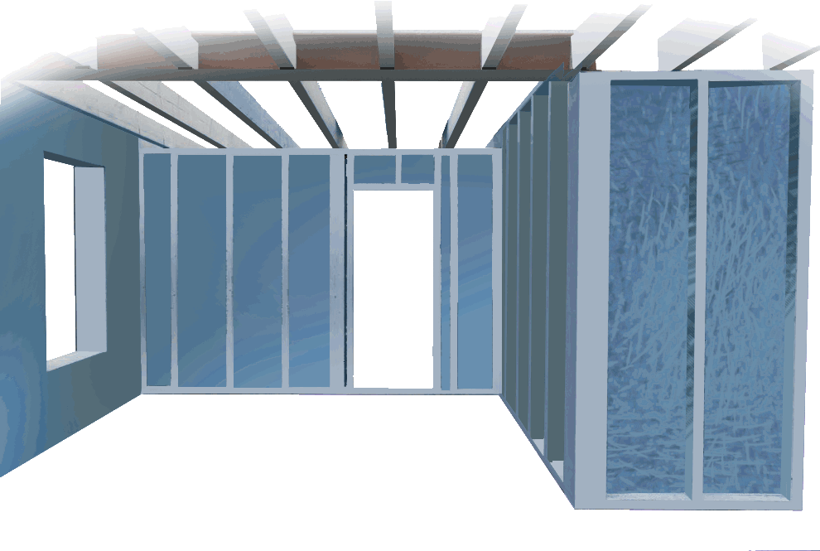
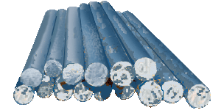
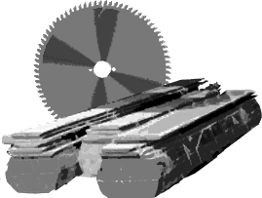
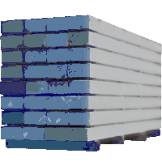



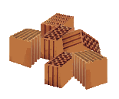
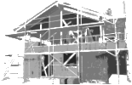


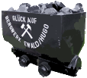
Schema der THG-Bilanz des Forst- und Holzsektors
Eingliederung des Themas in die Aufgaben des Arbeitsbereichs
ATMOSPHÄRE
fossile CO₂e-Emissionen
C-Sequestrierung
biogene CO₂-Emissionen
Waldwachstum
Schlagabraum &
Energieholz &
Stamm- und Industrieholz
Industrierestholz &
Lebenszyklusende der stofflichen Holznutzung
Holzeinschlag
Holzhalbwaren
Holzfertigwaren
Kohlenstoffspeicher WALD
Kohlenstoffspeicher HOLZ
Substitution
STOFFLICH
4 Klima-relevante Wirkungen
C-Speicherung Wald
C-Speicherung Holzprodukte
Stoffliches Substitutionspotential
Energetisches Substitutionspotential
Substitution ENERGETISCH

Slide 13
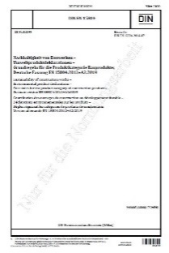
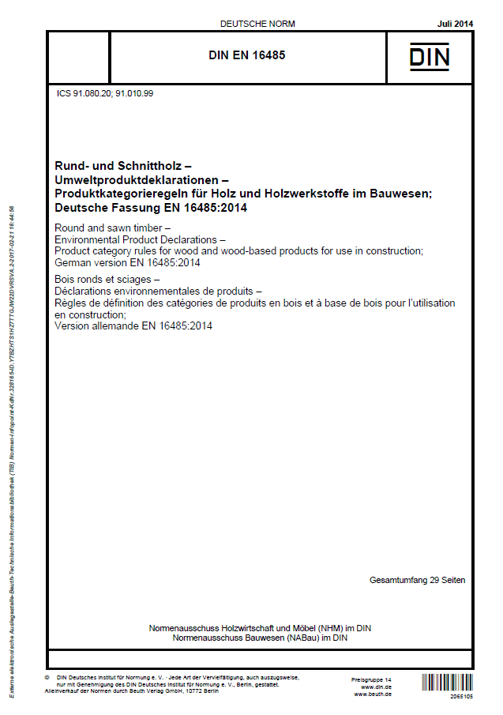
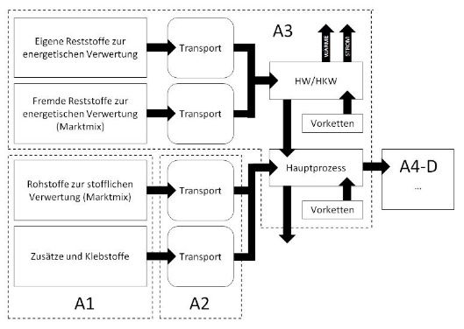


Ökobilanzen auf Produktebene
Gliederung
  Überblick Ökobilanz-Normen
  Berechnung der Ökobilanz-Durchschnittsdaten
    Fragebogenerhebungen und Sachbilanz
    Modellierung und Allokationen
    Ergebnisse und Besonderheiten
  Verwendung der Ökobilanz-Durchschnittsdaten
Notes:
Wer hat bereits Erfahrung im Bereich Ökobilanzierung?
- Selbst gerechnet? Vorlesung?

Slide 14
Ökobilanzen auf Produktebene
Gliederung
  Überblick Ökobilanz-Normen
  Berechnung der Ökobilanz-Durchschnittsdaten
    Fragebogenerhebungen und Sachbilanz
    Modellierung und Allokationen
    Ergebnisse und Besonderheiten
  Verwendung der Ökobilanz-Durchschnittsdaten
Notes:
Wer hat bereits Erfahrung im Bereich Ökobilanzierung?
- Selbst gerechnet? Vorlesung?

Slide 15


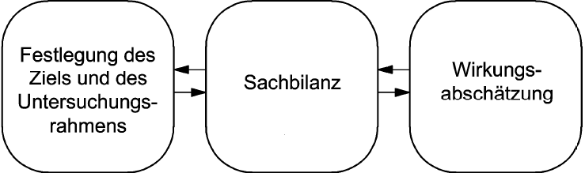


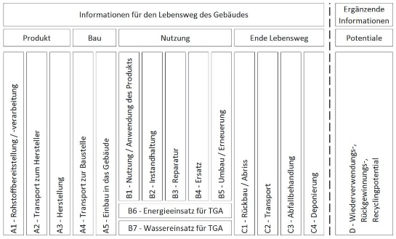
Ökobilanzen auf Produktebene
Relevante Normen
  ISO 14040 und ISO 14044
    Grundlagen der Ökobilanzmethode
  EN 15804
    Ökobilanzierung von Bauprodukten
    Spezifizierung des Lebenszyklus von Bauprodukten
    durch Einteilung in Module
    Regelung des Umgangs mit biogenem Kohlenstoff in Bauprodukten
Input
Output
Systemgrenze
Notes:
Grob, was versucht die Lebenszyklusanalyse?
-> Aufzeigen der Umweltlasten, die innerhalb eines definierten Systems von einem Produkt oder einer Dienstleistung ausgehen.
Beginn Ende der sechziger Jahre
-> Verpackungen, aber schnell auch Interessant für die Automobilindustrie
Methode durch die ISO Normen
EN 15978 für Ökobilanzierung von Gebäuden

Slide 16
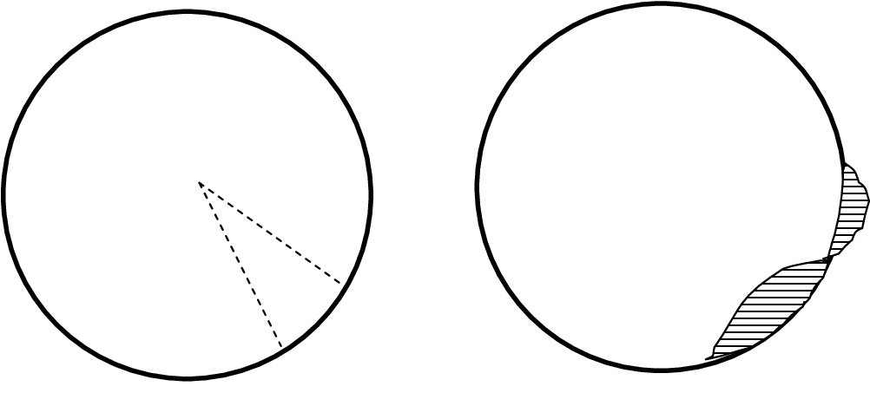

Ökobilanzen auf Produktebene
Festlegung Ziel und Untersuchungsrahmen
Quelle: B. Weidema (2003)
  Festlegen des Typs der
  Lebenszyklusanalyse
  Definition der Systemgrenze für Holzbauprodukte
  Definition der funktionellen bzw. deklarierten Einheit
„Attributional“
„Consequential“
Systemgrenze
Notes:
Funktionale Einheit umfasst
Physische Größe (Volumen, Masse)
Nutzungszeitraum
Funktion während des Nutzungszeitraumes (z.B. Statik oder Isolationswirkung) im Gebäude
-> Für Bauprodukte noch nicht klar, darum deklarierte Einheit

Slide 17
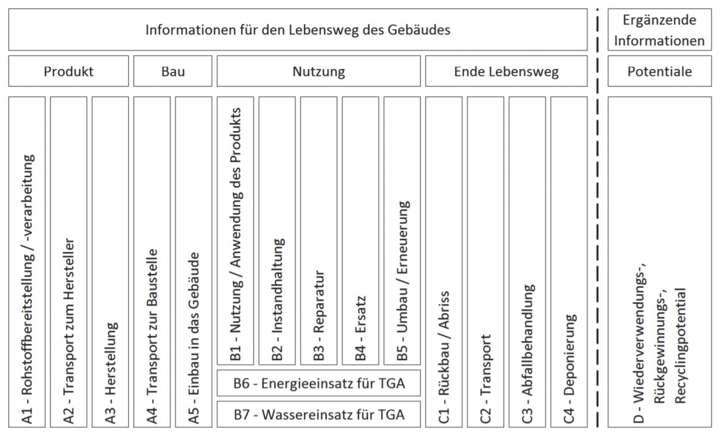
Ökobilanzen auf Produktebene
Systemgrenze und Einteilung der Module
  Einteilung des Produktsystems in Lebensabschnitte und Module nach EN 15804+A2
  „Cradle to gate + Optionen“
    Modul A1-A3 (Herstellungsphase, obligatorisch für Holzbauprodukte)
    Modul C1-C4 (Ende des Lebensweges, obligatorisch für Holzbauprodukte)
    Modul D (Potenziale außerhalb des Produktlebenszyklus)
Notes:
Alle Lebenszyklusphasen beschreiben
Klar machen, dass Modul D nicht zum eigentlichen Lebenszyklus dazugehört

Slide 18
Ökobilanzen auf Produktebene
Systemgrenze und Einteilung der Module
  Definition der Systemgrenze für Holzbauprodukte
  Einteilung des Produktsystems in Lebensabschnitte und Module nach EN 15804
Systemgrenze
  „Cradle to gate + Optionen“
    Modul A1-A3 (Herstellungsphase, obligatorisch für Holzbauprodukte)
    Modul C1-C4 (Ende des Lebensweges, obligatorisch für Holzbauprodukte)
    Modul D (Potenziale außerhalb des Produktlebenszyklus)

Slide 19
Ökobilanzen auf Produktebene
Gliederung
  Überblick Ökobilanz-Normen
  Berechnung der Ökobilanz-Durchschnittsdaten
    Fragebogenerhebungen und Sachbilanz
    Modellierung und Allokationen
    Ergebnisse und Besonderheiten
  Verwendung der Ökobilanz-Durchschnittsdaten

Slide 20
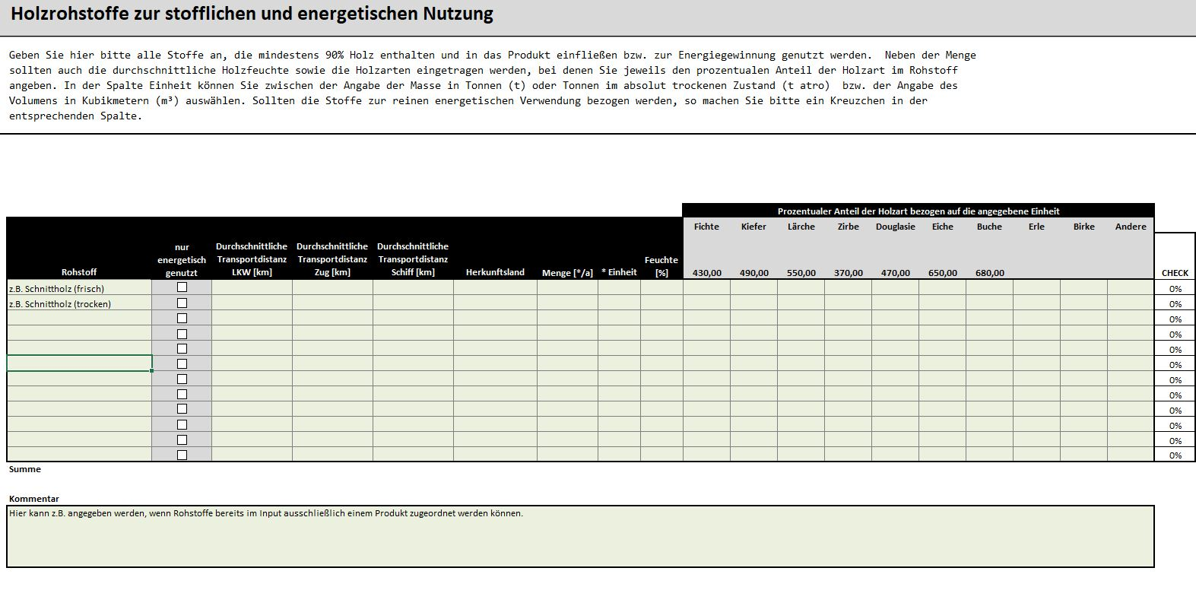
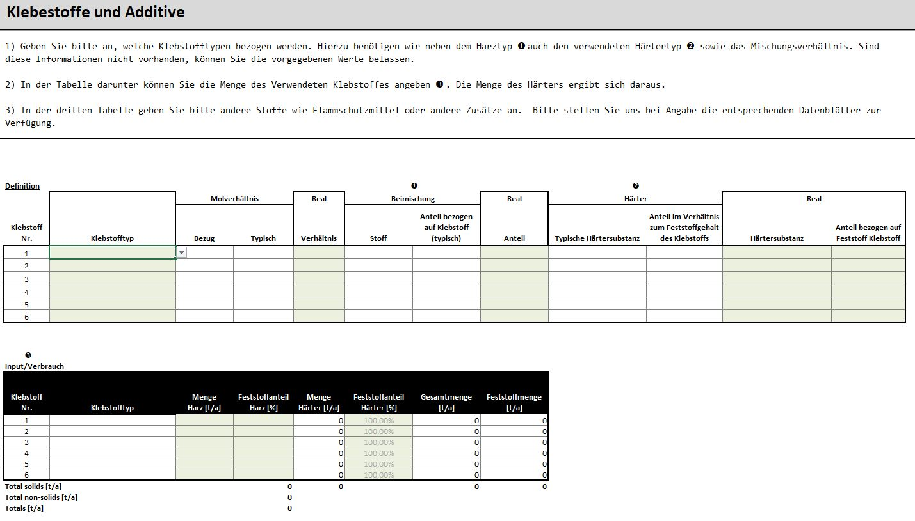
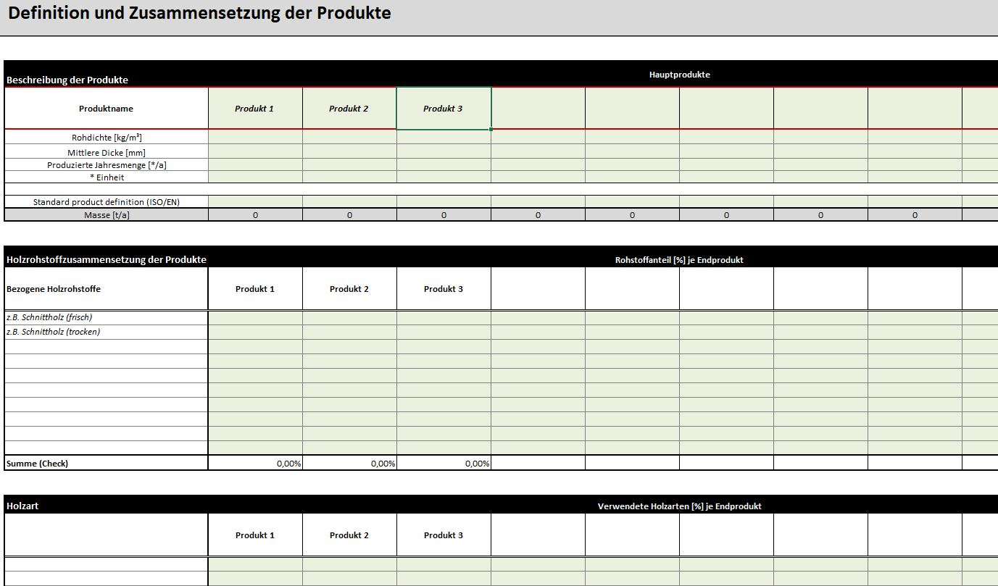
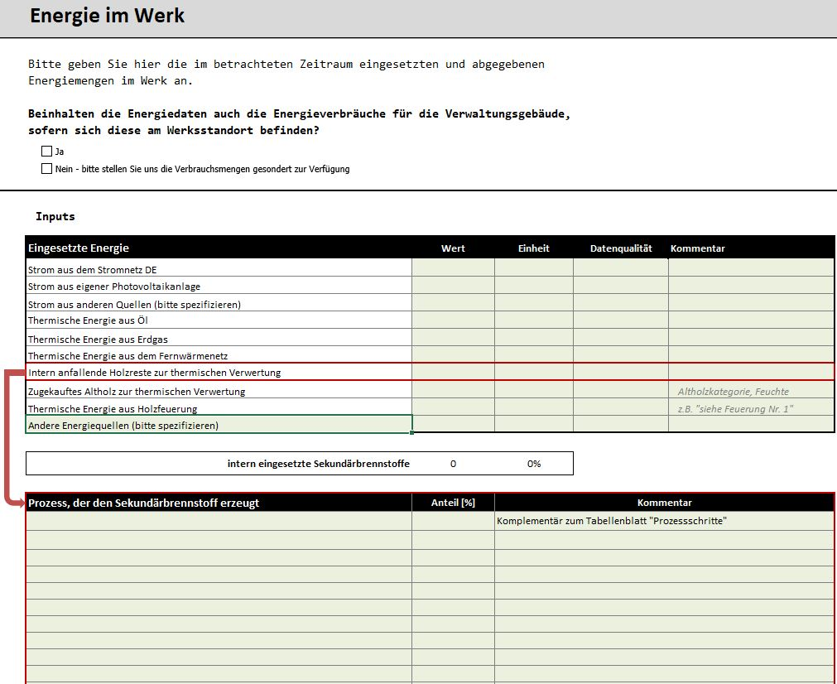
Ökobilanzen auf Produktebene
Berechnung der Datensätze – Datenerhebung
  Erhebung des Vordergrundsystems mittels Fragebogen
    Rohstoffe
    Transportdistanzen
    Energieverbrauch
    (elektrisch, thermisch)
    Betriebsmittel und Verpackungsmaterial
    Produkte und Nebenprodukte
    Zuordenbar?
Notes:
Rohstoffe: Holz, Klebstoffe, Holzschutzmittel, Flammschutzmittel
-> Alles was stofflich im Produkt landet
Energieverbrauch kann auch der Bezug von Energieholz für interne Feuerung sein.
Typische Betriebsstoffe (Schmierstoffe, Schleifmittel, Schneidstoffe, aber auch Werkslogistik)
Verpackung meist eine Folie, Papier und Holz
Für die Zuordnung erfassen wir auch die Produkte an sich und die Prozessschritte um Energie zuteilen zu können.

Slide 21
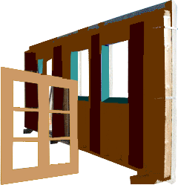
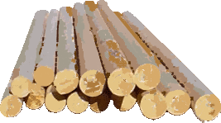

Ökobilanzen auf Produktebene
Berechnung der Datensätze
  Berechnung der Sachbilanz (LCI)
    Plausibilitätskontrolle für die Masse- und Energiebilanz
    (Produkt und Werksebene)
    ≈ + +
    Erstellung der gewichteten Produktsachbilanz je deklarierter Einheit
  Rohstoffinput Hauptprodukte Nebenprodukte energetisch genutztes
  Industrierestholz
Rohstoffe
(Ko-)Produkte
Additive
Energie
Systemgrenze

Slide 22
Ökobilanzen auf Produktebene
Berechnung der Datensätze
  Berechnung der Sachbilanz (LCI)
    Plausibilitätskontrolle für die Masse- und Energiebilanz (Produkt und Werksebene)
    ≈ + +
    Erstellung der Produktsachbilanz je deklarierter Einheit
  Rohstoffinput Hauptprodukte Nebenprodukte energetisch genutztes
  Industrierestholz
Rohstoffe
(Ko-)Produkte
Additive
Energie
Systemgrenze

Slide 23
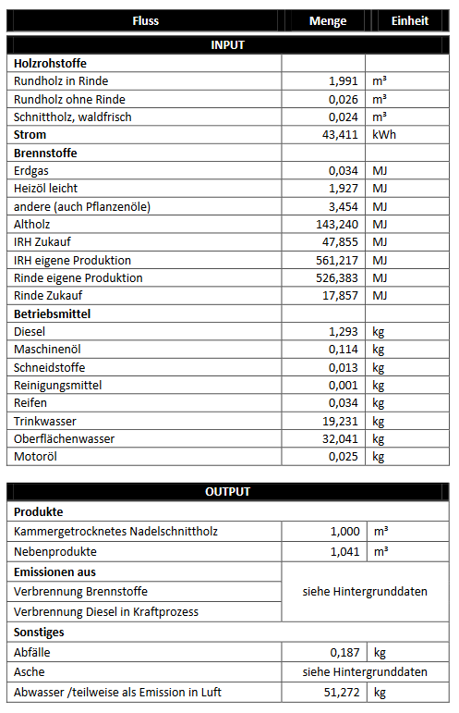
Ökobilanzen auf Produktebene
Berechnung der Datensätze
  Berechnung der Sachbilanz (LCI)
    Plausibilitätskontrolle für die Masse- und Energiebilanz (Produkt und Werksebene)
    ≈ + +
    Erstellung der Produktsachbilanz je deklarierter Einheit
  Rohstoffinput Hauptprodukte Nebenprodukte energetisch genutztes
  Industrierestholz
Rohstoffe
(Ko-)Produkte
Additive
Energie
Systemgrenze
Notes:
Einzeln durchgehen

Slide 24
Ökobilanzen auf Produktebene
Berechnung der Datensätze
  Modellierung in der der Ökobilanz-Software „GaBi“
    Über die Modellierung wird das Vordergrundsystem durch ein Hintergrundsystem (Hintergrunddaten) ergänzt

Slide 25
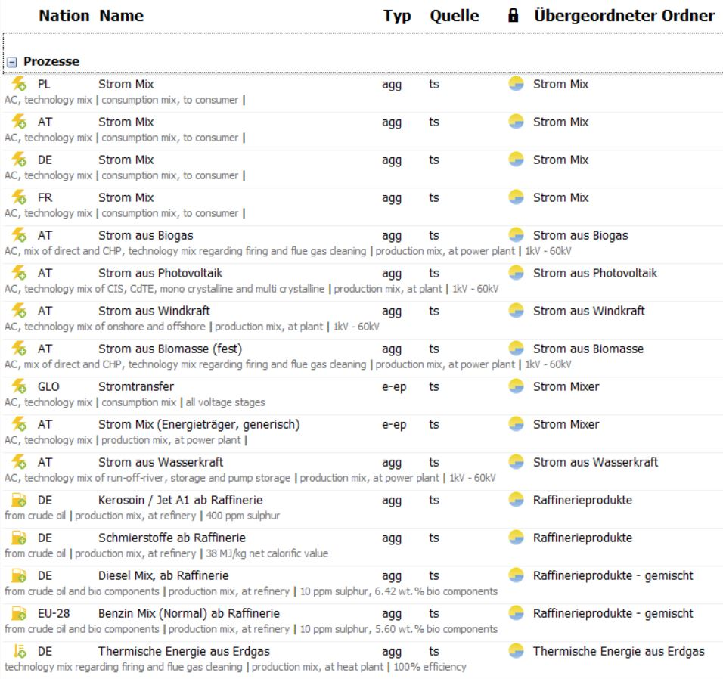
Ökobilanzen auf Produktebene
Berechnung der Datensätze – Hintergrunddatensätze
  Das Hintergrundsystem beinhaltet alle notwendigen Informationen / Daten, die nicht via Fragebogen beim Hersteller abgefragt werden können.
    Genutzt wird eine Hintergrund-Datenbank
  GaBi Professional Datenbank von Sphera mit über 6500 Hintergrund-Datensätzen
  Beispiele:
  - Strom Mix
  - Transport Prozesse
  - Treibstoffproduktion
  - Verbrennungsprozesse
  - Verpackungsmaterialien
  - Abfallbehandlung
Notes:
Beispiele für Vorketten geben (Klebstoffe Melamin-Urea-Formaldehyd)

Slide 26

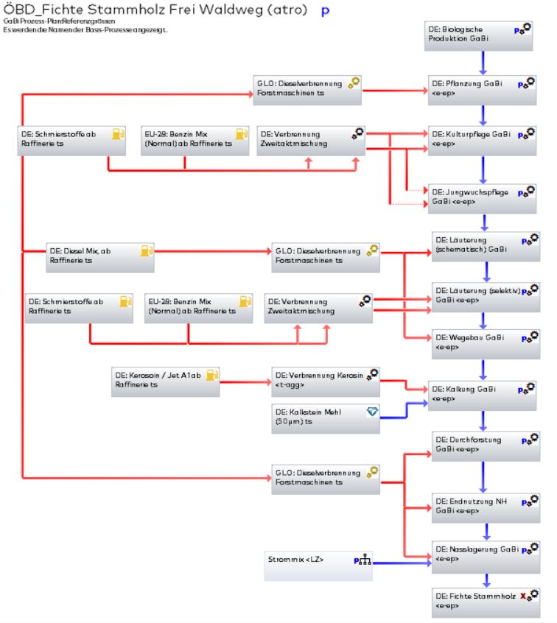
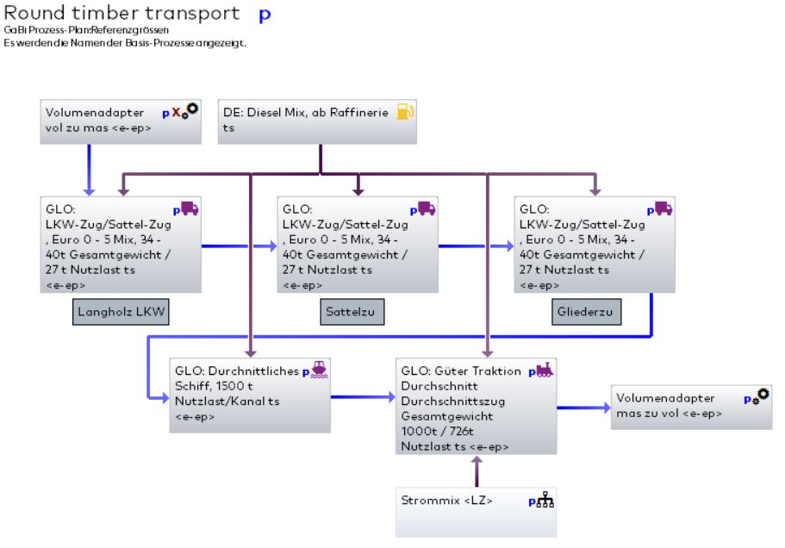
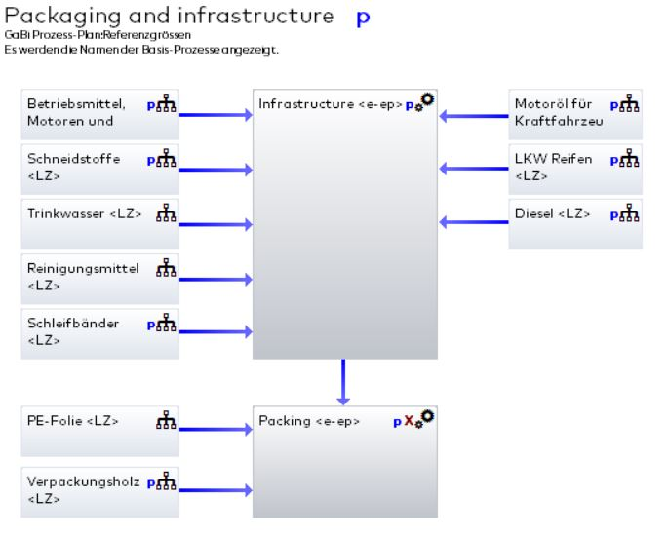
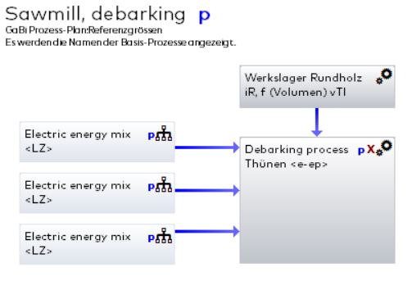
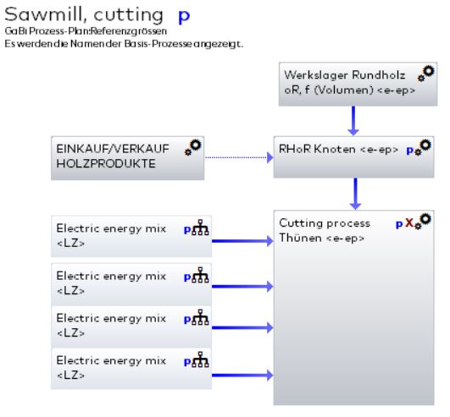
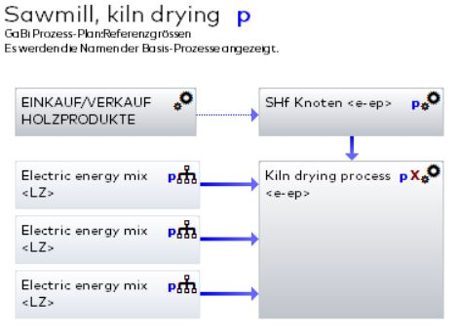
Ökobilanzen auf Produktebene
Berechnung der Datensätze – Modellierung
  Modellierung in der der Ökobilanz-Software „GaBi“

Slide 27
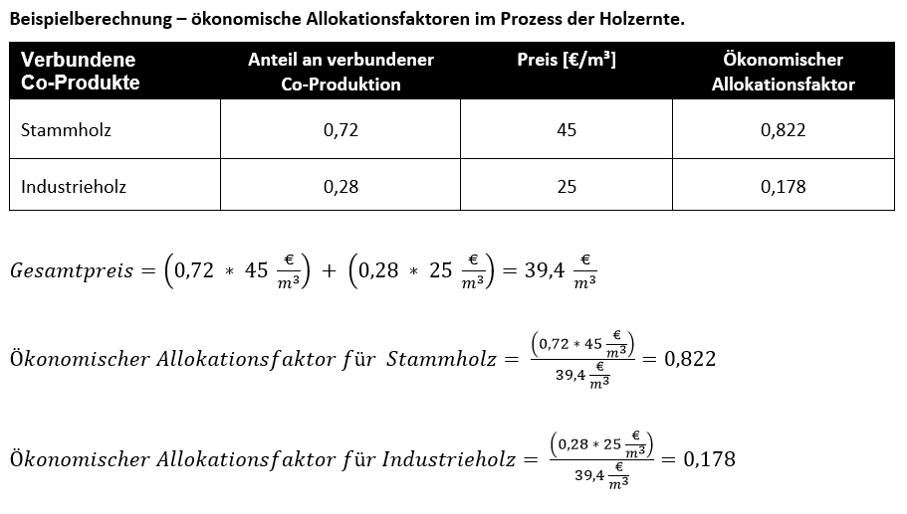
Ökobilanzen auf Produktebene
Berechnung der Datensätze - Allokationen
  Modellierung in der der Ökobilanz-Software GaBi ts
    Bei verbundener Co-Produktion von Haupt- und Nebenprodukt mit signifikantem Preisunterschied werden die Lasten auf ökonomischer Basis alloziert.
Prozess A
Prozess B
Prozess C
Neben-produkt
Neben-produkt
Neben-produkt
Produkt
Notes:
Erst physisch aufteilen
-> Beispiel Produktionslinien
Verbunden Co-Produktion -> Ökonomisch
Dafür verfolgen wir auch die Preisentwicklungen von den Holzsortimenten
-> Es wird ein 5 Jahres Durchschnitt angelegt.

Slide 28
Ökobilanzen auf Produktebene
Elementarflüsse und Life Cycle Inventory (LCI)
Systemgrenze

Slide 29
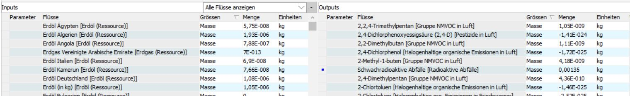
Ökobilanzen auf Produktebene
Elementarflüsse und Life Cycle Inventory (LCI)
Rohstoffe
Prozess oder life stage 1
Prozess oder life stage 2
Prozess oder life stage 3
Produkt
Nebenprodukte
Energie
Emissionen in:
process or life stage 2
Prozess oder life stage 4
Luft
Wasser
Prozess oder life stage …
Boden
Systemgrenze
INPUT OUTPUT
Notes:
Elementarflüsse Definition
Einheitsprozess als kleiner Baustein mit Elementarflüssen

Slide 30
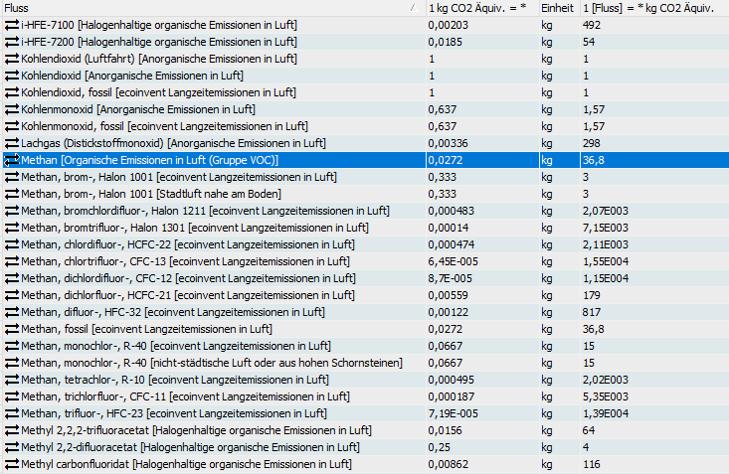
Ökobilanzen auf Produktebene
Elementarflüsse und Life Cycle Inventory (LCI)
Parameter | Einheit
Global warming potential total (GWP) | [kg CO₂-Äqv.]
Global warming potential fossil (GWP-f) | [kg CO₂-Äqv.]
Global warming potential biogenic (GWP-b) | [kg CO₂-Äqv.]
Global warming potential land use and land use change (GWP-luluc) | [kg CO₂-Äqv.]
Ozone Depletion Potential (ODP) | [kg CFC11-Äqv.]
Acidification potential (AP) | [mol H+-Äqv.]
Eutrophication, freshwater (EP-fw) | [kg PO₄-Äqv.]
Eutrophication potential marine (EP-m) | [kg N-Äqv.]
Eutrophication potential terrestrial (EP-T) | [mol N-Äqv.]
Photochemical Ozone Formation (POCP) | [kg NMVOC-Äqv.]
Potenzial für den abiotischen Abbau nicht fossiler Ressourcen (ADPE) | [kg Sb-Äqv.]
Potenzial für den abiotischen Abbau fossiler Brennstoffe (ADPF) | [MJ]
Water use (WDP) | [m³ Welt-Äq. entzogen]
1 kg CO₂ GWP = 1 kg CO₂-Äqv.
1kg CH₄ GWP = 36,8 kg CO₂-Äqv.
Charakterisierungsfaktoren
INPUT OUTPUT

Slide 31


Ökobilanzen auf Produktebene
Ergebnisse und Umgang mit biogenem Kohlenstoff
  Ausweisung der Ökobilanzergebnisse je deklarierter Einheit
    Biogener Kohlenstoff bei Annahme von nachhaltiger Forstwirtschaft
Transfer des biogenen Kohlenstoffes aus dem Wald in das Produktsystem
Produktsystem
Emissionen in die Atmosphäre
Recycling von Holz
Nachfolgendes Produktsystem
Co-Produkt
Emissionen in die Atmosphäre
Alternatives Produktsystem
(CEN 2014, EN 16485:2014)
  Über den Produkt-Lebenszyklus ergibt
  das GWP – biogenic grundsätzlich eine Nullsumme.
Notes:
Was geht in A3 rein und A5 raus?

Slide 32
Ökobilanzen auf Produktebene
Ergebnisse und Umgang mit biogenem Kohlenstoff
  Ausweisung der Ökobilanzergebnisse je deklarierter Einheit
    Biogener Kohlenstoff bei Annahme von nachhaltiger Forstwirtschaft
Systemgrenze
Notes:
Was geht in A3 rein und A5 raus?
Es kann closed Loopd geben!

Slide 33
Ökobilanzen auf Produktebene
Ergebnisse und Umgang mit biogenem Kohlenstoff
+X kg
(im Rohstoff)
+Y kg
(in Verpackung)
-Y kg
(als CO₂ Emissionen)
-Z kg
(als CO₂ Emissionen)
-X kg (in MER)
+Z kg
Modul A1
Modul A2
Modul A3
Abfallver-wertung
therm.
Nutzung
Modul A4
Modul A5
Modul B1-B7
Modul C1
Modul C2
Modul C3
Modul C4
Modul D
(therm.)
Produktlebenszyklus
Herstellungsphase
Systemgrenze des Produktlebenszyklus
Potenzielle Nutzen und Lasten außerhalb des Produktsystems

Slide 34


Ökobilanz Durchschnittsdatensätze
Ergebnisse und Besonderheiten
  Auswertung der Ökobilanzergebnisse
    Biogener Kohlenstoff bei Annahme von nachhaltiger Forstwirtschaft
Transfer des biogenen Kohlenstoffes aus dem Wald in das Produktsystem
Produktsystem
Emissionen in die Atmosphäre
Recycling von Holz
Nachfolgendes Produktsystem
Co-Produkt
Emissionen in die Atmosphäre
Alternatives Produktsystem
(CEN 2014, EN 16485:2014)

Slide 35


Ökobilanzen auf Produktebene
Zusammenfassung der Schritte zur Ökobilanzerstellung
  Relevante Faktoren identifizieren
    Erste Einordnung auf Basis bestehender Daten und Literatur
    Ziel, Untersuchungsrahmen (Scope) und funktionelle Einheit der Studie festlegen
    Systemgrenze und Module festlegen
  Berechnung der Sachbilanz (LCI)
    Erhebung der Vordergrunddaten via Fragebogen
    Vorketten werden im Ökobilanzmodell mithilfe von Hintergrunddatensätzen hinzugefügt
  Berechnung der Umweltwirkungsindikatoren (LCIA)
    Unter Nutzung der normativ vorgegebenen Charakterisierungsfaktoren
  Dokumentation und externe Verifizierung der Lebenszyklusanalyse
  Veröffentlichung der Ergebnisse
Rohstoffe
(Ko-)Produkte
Additive
Energie
Systemgrenze

Slide 36
Ökobilanzen auf Produktebene
Gliederung
  Überblick Ökobilanz-Normen
  Berechnung der Ökobilanz-Durchschnittsdaten
    Fragebogenerhebungen und Sachbilanz
    Modellierung und Allokationen
    Ergebnisse und Besonderheiten
  Verwendung der Ökobilanz-Durchschnittsdaten

Slide 37


Ökobilanzen auf Produktebene
Bereitstellung der Durchschnittsdatensätze
  Berechnung eines gewichteten Durchschnittes
Quelle: ÖKOBAUDAT Handbuch

Slide 38


Ökobilanzen auf Produktebene
Bereitstellung der Durchschnittsdatensätze
  Veröffentlichung der aktuellen Versionen über die ÖKOBAUDAT
  Produkte (Durchschnitt DE)
    3- und 5-Schicht Massivholzplatte
    Balkenschichtholz
    Brettschichtholz
    Brettsperrholz
    Furniersperrholz
    Hochdichte Faserplatte (HDF)
    Hobelware
    Holzfaserdämmstoff
    Konstruktionsvollholz
    Laubschnittholz, getrocknet
    Mitteldichte Faserplatte (MDF)
    Nadelschnittholz, frisch und getrocknet
    Oriented Strand Board (OSB)
    Parkett, fertig
    Parkett, massiv
    Röhrenspanplatte
    Spanplatte , roh und beschichtet
    Sperrholz

Slide 39




Ökobilanzen auf Produktebene
Verwendung der Ökobilanz-Durchschnittsdaten
  Verwendung für Gebäudezertifizierungen (BNB / DGNB)
  Verwendung für Gebäudezertifizierungen (BNB / DGNB)
www.bnb-nachhaltigesbauen.de
Notes:
Beim QNG wird nur die nicht erneuerbare Primärenergie und das GWP abgegriffen
-> Primärenergie = Ressourcenindikator

Slide 40









Ökobilanzen auf Produktebene
Verwendung der Ökobilanzen durch Projektpartner
  Erstellung und Aktualisierung von EPDs
  für beteiligte Projektpartner
  Weiterführende Studien
    THG Holzbau / HolzImBauDat

Slide 41







Anwendung im WKF Projekt ‚THG-Holzbau‘
Waldklimafonds-Projekt THG-Holzbau
ATMOSPHÄRE
(Laufzeit: 10/2014 – 09/2016 | FKZ: 28W-B-3-054-03)
fossile CO₂e-Emissionen
  Abschätzung des Klimaschutzpotentials der Holznutzung mit Hilfe von Szenarien auf Basis von Ökobilanz-Informationen und Statistiken zur Bautätigkeit
C-Sequestrierung
biogene CO₂-Emissionen
Schlagabraum &
Substitutionspotential
Waldwachstum
Energieholz &
Stamm- und Industrieholz
Industrierestholz &
Lebenszyklusende der stofflichen Holznutzung
Holzeinschlag
Holzhalbwaren
Holzfertigwaren
Kohlenstoffspeicher WALD
Kohlenstoffspeicher HOLZ
Kohlenstoffspeicher HOLZ
Substitution
STOFFLICH
Abschätzung des stofflichen Substitutionspotentials im Wohnungs-
neubau auf Basis empirischer, normkonformer und repräsentativer
Ökobilanzdaten (Holzbauprodukt-Datensätze „Durchschnitt DE“)
sowie der damit verbundenen Kohlenstoffspeicherwirkung
und der Nachfrage nach Rohholz (Holzeinschlag)
Substitution ENERGETISCH
Folie: Dr. Sebastian Rüter (Thünen)

Slide 42


Anwendung im WKF Projekt ‚THG-Holzbau‘
Festlegung eines Referenzszenarios
  BBSR ‚Wohnungsmarktprognose 2030‘ (BBSR 2015) unter Berücksichtigung von:
  Bevölkerungszahl
  Zahl der Haushalte
  Wohnungsbautätigkeit auf Ebene der Kreise
  struktureller Besonderheiten des deutschen Wohnungsmarktes
  (BBSR-Wohnungsmarktbeobachtung, Statistisches Bundesamt und ZENSUS 2011)
  Regionale Prognoseergebnisse der Wohnflächennachfrage als Basis für
  die Berechnung des künftigen Wohnungsneubaubedarfs
  Kombination mit der statistischen Zeitreihe zu ‚Baufertigstellungen nach
  vorwiegend verwendetem Baustoff‘ (Statistisches Bundesamt 2016)
  Annahme eines gleichbleibenden Baustoffanteils (Ø 2011 – 2015)
Folie: Dr. Sebastian Rüter (Thünen)

Slide 43

Anwendung im WKF Projekt ‚THG-Holzbau‘
Prognostizierter Neubaubedarf (BBSR 2015)
  Prognostizierter Wohnungsbedarf und Zubau
  von Ein- und Zweifamilienhäusern und Mehrfamilienhäusern (BBSR 2015)
Folie: Dr. Sebastian Rüter (Thünen)

Slide 44

Anwendung im WKF Projekt ‚THG-Holzbau‘
Szenarienübersicht
Folie: Dr. Sebastian Rüter (Thünen)

Slide 45





Anwendung im WKF Projekt ‚THG-Holzbau‘
Ergebnisbeispiel: Szenario „55/15“ steigend: relativ zu REF Szenario
Szenario (relativ zu REF Szenario)
Ø 2016-2030:
- 0,65 Mt CO₂ a⁻¹
∑ 2016-2030:
- 9,76 Mt CO₂
Folie: Dr. Sebastian Rüter (Thünen)

Slide 46


Anwendung im WKF Projekt ‚THG-Holzbau‘
Ergebnisbeispiel: Szenario „55/15“ steigend: relativ zu REF Szenario
Szenario (relativ zu REF Szenario)
Ø 2016-2030:
+1,92 Mm³ a⁻¹
∑ 2016-2030:
+28,7 Mm³
Ø 2016-2030:
- 0,8 Mt CO₂e a⁻¹
∑ 2016-2030 (-2080):
- 11,7 /- 13,4 Mt CO₂e
Folie: Dr. Sebastian Rüter (Thünen)

Slide 47

Ökobilanzen auf Produktebene
Grenzen der Ökobilanz Methode
  Vergleichbarkeit der deklarierten Einheiten auf
  Bauproduktebene ist nicht gegeben
  Vergleiche nur bei funktionaler Äquivalenz!
  Die genutzte Hintergrunddatenbank kann einen
  signifikanten Einfluss auf die Ergebnisse der Ökobilanz
  haben (ecoinvent / GaBi Professional)
  Die Produktkategorieregeln (PCR) der Programmhalter unterscheiden sich in Europa trotz harmonisierter europäischer Norm, sodass Daten oft nur eine regionale Gültigkeit besitzen
  Effekte wie die Kohlenstoffspeicherwirkung über Zeit lassen sich über Ökobilanzen nicht abbilden

Slide 48
Ökobilanz Durchschnittsdatensätze
Grenzen der Ökobilanz Methode
  Ausweisung der Ökobilanzergebnisse je deklarierter Einheit
    Biogener Kohlenstoff bei Annahme von nachhaltiger Forstwirtschaft
Systemgrenze

Slide 49

Ökobilanz Durchschnittsdatensätze
Grenzen der Ökobilanz Methode
  Ausweisung der Ökobilanzergebnisse je deklarierter Einheit
    Biogener Kohlenstoff bei Annahme von nachhaltiger Forstwirtschaft
(CEN 2019, EN 15804:2012+A2:2019)
  Die Kohlenstoffspeicherwirkung (d.h. „Quelle“ oder „Senke“)
  wird im Indikator GWP_{BIOGEN} nicht ausgewiesen

Slide 50
Schema der THG-Bilanz des Forst- und Holzsektors
Klimawirkungen Wald und Holz
ATMOSPHÄRE
fossile CO₂e-Emissionen
C-Sequestrierung
biogene CO₂-Emissionen
Waldwachstum
Schlagabraum &
Energieholz &
Stamm- und Industrieholz
Industrierestholz &
Lebenszyklusende der stofflichen Holznutzung
Holzeinschlag
Holzhalbwaren
Holzfertigwaren
Kohlenstoffspeicher WALD
Kohlenstoffspeicher HOLZ
Substitution
STOFFLICH
4 Klima-relevante Wirkungen
C-Speicherung Wald
C-Speicherung Holzprodukte
Stoffliches Substitutionspotential
Energetisches Substitutionspotential
Substitution ENERGETISCH
Folie: Dr. Sebastian Rüter (Thünen)

Slide 51
Schema der THG-Bilanz des Forst- und Holzsektors
Hintergrund
ATMOSPHÄRE
Zufluss
in den & aus dem
C-Speicher
Abfluss
Zufluss
in den & aus dem
C-Speicher
Abfluss
Kohlenstoffverluste entlang der
Verarbeitungskette
Kohlenstoffspeicher WALD
Kohlenstoffspeicher HOLZ
PROD
Jahr i
i+n
Jahr i
Nutzungsdauer n
i+n
Zeit
Berücksichtigung des C-Speichers in Holzprodukten
ermöglicht zeitlich genauere Abschätzung der CO₂-Emissionen
Kohlenstoffverluste zwischen den Speichern (Abgang WALD ↔ Zufluss HOLZ) entsprechen implizit CO₂-Emissionen in die Atmosphäre: Konservative Herangehensweise der Berechnung über Kohlenstoffspeicher
Folie: Dr. Sebastian Rüter (Thünen)

Slide 52
Schema der THG-Bilanz des Forst- und Holzsektors
Hintergrund
ATMOSPHÄRE
CO₂-Nettoemissionen
CO₂-Nettoemissionen
Zufluss
Abfluss
Zufluss
Abfluss
Kohlenstoffverluste entlang der
Verarbeitungskette
Kohlenstoffspeicher WALD
Kohlenstoffspeicher HOLZ
PROD
Jahr i
i+n
Jahr i
Nutzungsdauer n
i+n
Zeit
Berücksichtigung des C-Speichers in Holzprodukten
ermöglicht zeitlich genauere Abschätzung der CO₂-Emissionen
Kohlenstoffverluste zwischen den Speichern (Abgang WALD ↔ Zufluss HOLZ) entsprechen implizit CO₂-Emissionen in die Atmosphäre: Konservative Herangehensweise der Berechnung über Kohlenstoffspeicher
Relevant ist ausschließlich die Netto-Wirkung (Quelle/Senke) des Gesamtsystems, berechnet auf Basis der Änderungen der definierten Kohlenstoffspeicher über die Zeit
Folie: Dr. Sebastian Rüter (Thünen)

Slide 53

Vielen Dank für Ihre Aufmerksamkeit

